Slide 1
Notes:
1
Copyright ©2017 – Fóton Informática
Centro de Treinamento Fóton – Todos os direitos reservados

Slide 2
Angular
Gabriel Silva
Brasília, 4 de setembro de 2018
Copyright © 2018 Fóton Informática SA
Notes:
1
Copyright ©2017 – Fóton Informática
Centro de Treinamento Fóton – Todos os direitos reservados

Slide 3
Animation
BrowserAnimationModule vs NoopAnimationModule
Copyright © 2018 Fóton Informática SA
Notes:
Copyright ©2017 – Fóton Informática
1
Centro de Treinamento Fóton – Todos os direitos reservados

Slide 4
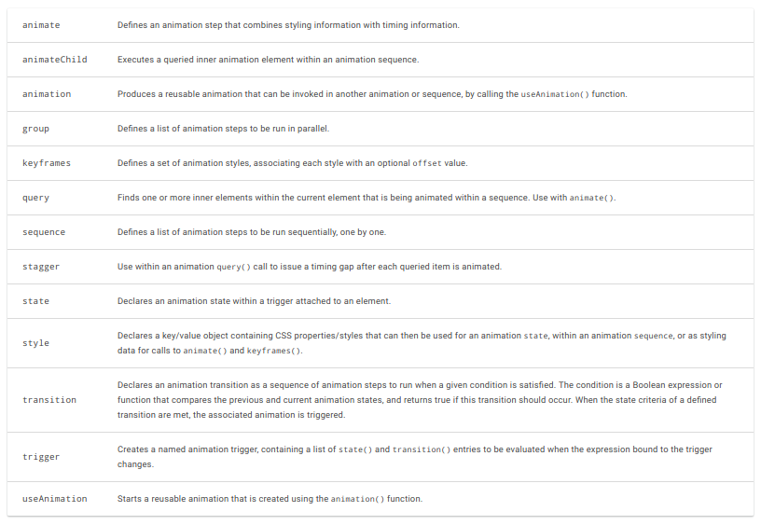
Animation
Copyright © 2018 Fóton Informática SA
Notes:
Copyright ©2017 – Fóton Informática
1
Centro de Treinamento Fóton – Todos os direitos reservados

Slide 5
Exemplo 1
Animar o CRUD de clientes.
Copyright © 2018 Fóton Informática SA
Notes:
Copyright ©2017 – Fóton Informática
<number>
Centro de Treinamento Fóton – Todos os direitos reservados

Slide 6
Exercício 1
Animar o CRUD de contas e demais funcionalidades.
Copyright © 2018 Fóton Informática SA
Notes:
Copyright ©2017 – Fóton Informática
<number>
Centro de Treinamento Fóton – Todos os direitos reservados

Slide 7
Angular Material
Paleta de Componentes
Material Design
https://material.angular.io
Copyright © 2018 Fóton Informática SA
Notes:
Copyright ©2017 – Fóton Informática
<number>
Centro de Treinamento Fóton – Todos os direitos reservados

Slide 8
Referências
Angular
https://angular.io/guide/guickstart
Angular Material
https://material.angular.io
TypeScript
https://www.typescript.org/docs/handbook/basic-types.html
Copyright © 2018 Fóton Informática SA
Notes:
Copyright ©2017 – Fóton Informática
<number>
Centro de Treinamento Fóton – Todos os direitos reservados

Slide 9
Obrigado!
Gabriel silva
gabriel.silva@foton.la
(61) 3533 0200
Copyright © 2018 Fóton Informática SA
Notes:
Copyright ©2017 – Fóton Informática
<number>
Centro de Treinamento Fóton – Todos os direitos reservados

